Slide 1
BATTLESHIP OOP
Krzysztof Fieber
Grzegorz Płonka
Tomasz Straszewski

Slide 2
Założenia projektu
Stworzenie dwóch plansz do ustawiania statków, po jednej dla każdego gracza.
Każdy gracz może ustawić 3 statki(1, 2, 3 masztowiec).
Gracze strzelają naprzemiennie.
Możliwość losowego ustawiania statków.
Możliwość gry z komputerem.

Slide 3








Użyte technologie

Slide 4
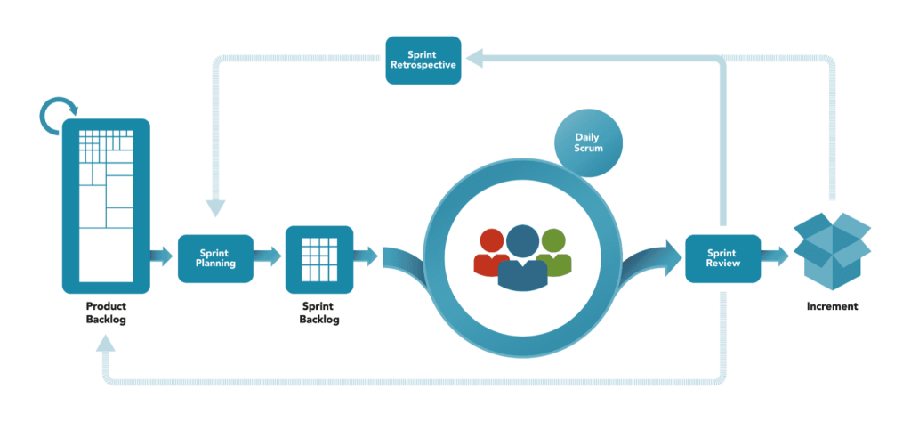
Nasza praca
Metodologia SCRUM

Slide 5
Z czego jesteśmy dumni
Poznanie nowych technologii i wykorzystanie ich w praktyce.
Codzienne spotkania i wspólne rozwijanie kodu.
Wzajemnie wsparcie i próby rozwiązywania problemów.
Zaimplementowanie możliwości zagranie w grę w krótkim czasie sprintu.
Stworzenie diagramu UML (Krzysiek).

Slide 6
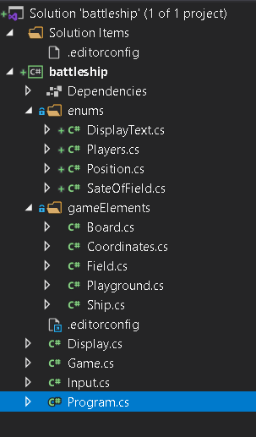
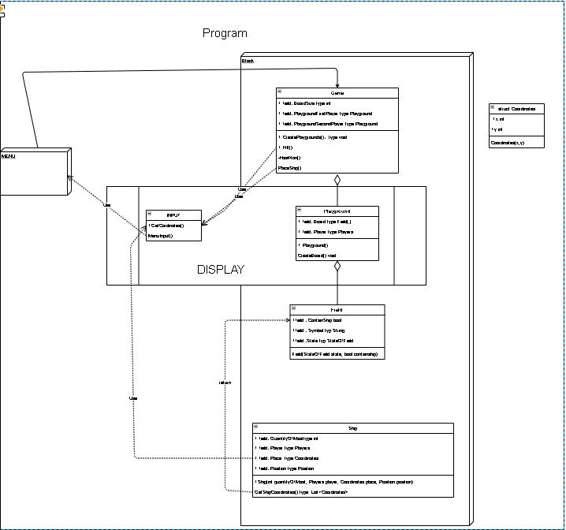
Z czego jesteśmy dumni

Slide 7
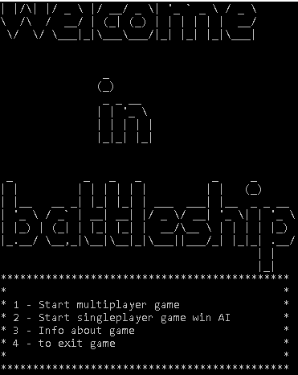
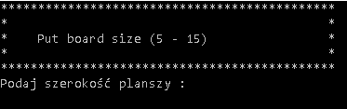
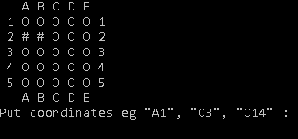
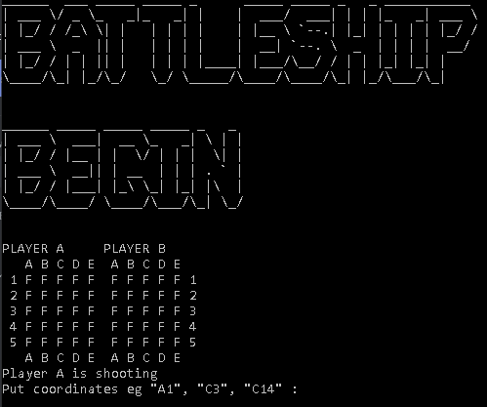
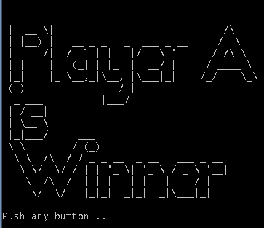
Z czego jesteśmy dumni

Slide 8
Napotkane problemy
Różne podejście członków grupy do rozplanowania projektu.
Praca na wspólnym repozytorium GIT.
Zrozumienie obiektowego podejścia w programowaniu.

Slide 9
Kto pyta nie błądzi ☺
„Jedyne głupie pytania, to te których nie zadajesz”

Slide 10
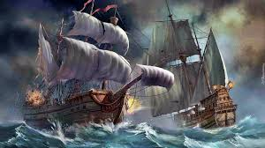
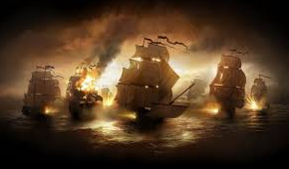
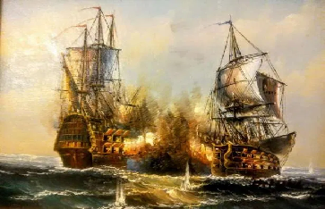
Czas na bitwę morską

Slide 11

Dziękujemy za uwagę

